Slide 1
LP02 : Lois de conservation en dynamique

Slide 2
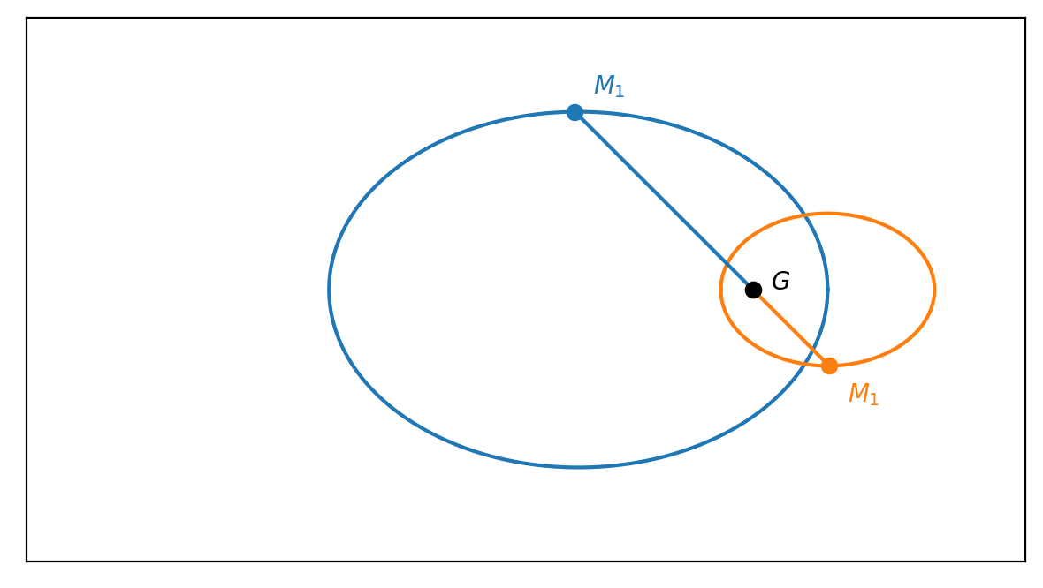
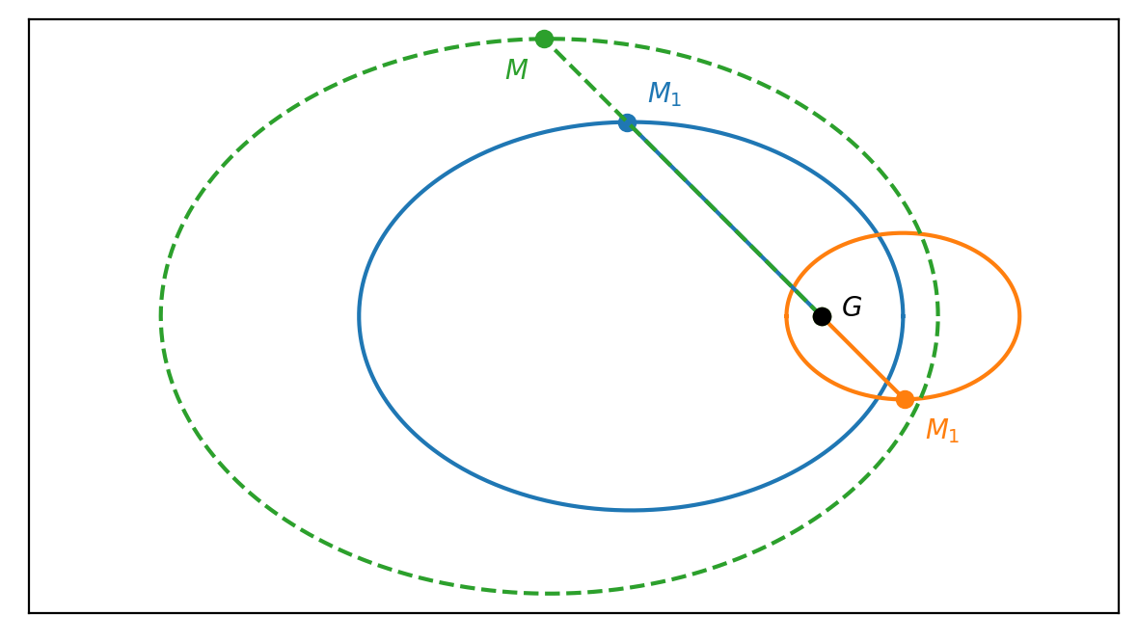
Mobile fictif

Slide 3
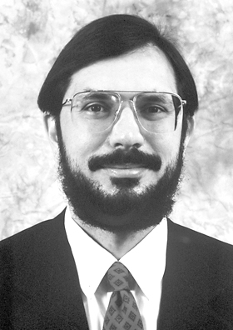
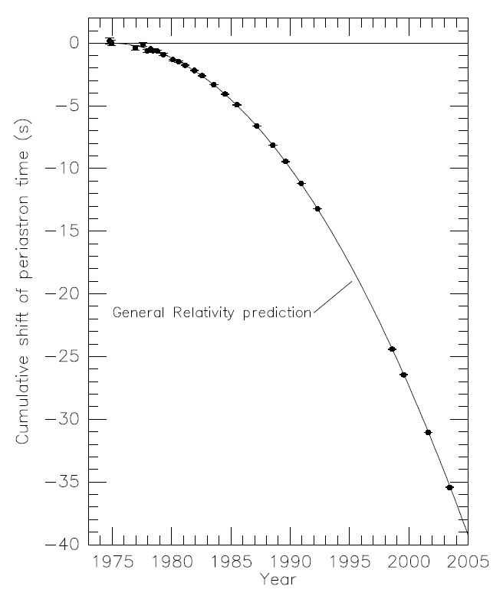
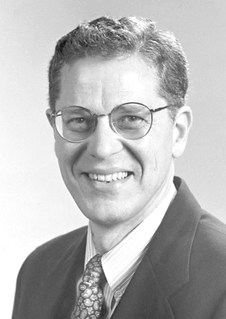
Pulsar binaire PSR B1913+16
Russell Alan Hulse
Joseph Hooton Taylor
Weisberg et Taylor, 2005

